Slide 1
충남형 인공지능 교육 설계
생성형 인공지능을 활용한 수업의 설계를 중심으로
고덕중학교 교직원 연수 - 김민기 선생님
연수 강사: 김민기 선생님 (태안고등학교)

Slide 2
김민기 선생님
고덕중학교 교직원 연수 - 김민기 선생님
네이버(NAVER) 빅데이터의 교육적 활용 방안 자문
충청남도교육청 단위교실, 특별실, 스마트교실 구축 연수 강사
AI 활용 서술형 평가 피드백 시스템 구축 자문
마주온 교사지원단, 정보교육지원단
GPTs를 활용한 교육청 업무 관련 질의 응답 시스템 개발 中
초, 중, 고 에듀테크, 인공지능을 활용한 수업 설계 연수 다수

Slide 3
충남형 인공지능 교육
고덕중학교 교직원 연수 - 김민기 선생님
인공지능 교육은 인공지능 개발자를 양성하는 것이 목적이 아님
미래사회*를 대비한 창의융합형 인재를 키우는 것
기존 교과와 연계한 융합교육의 형태로 적용
* 미래사회: 인공지능과 빅데이터가 지배하는 지능정보사회

Slide 4
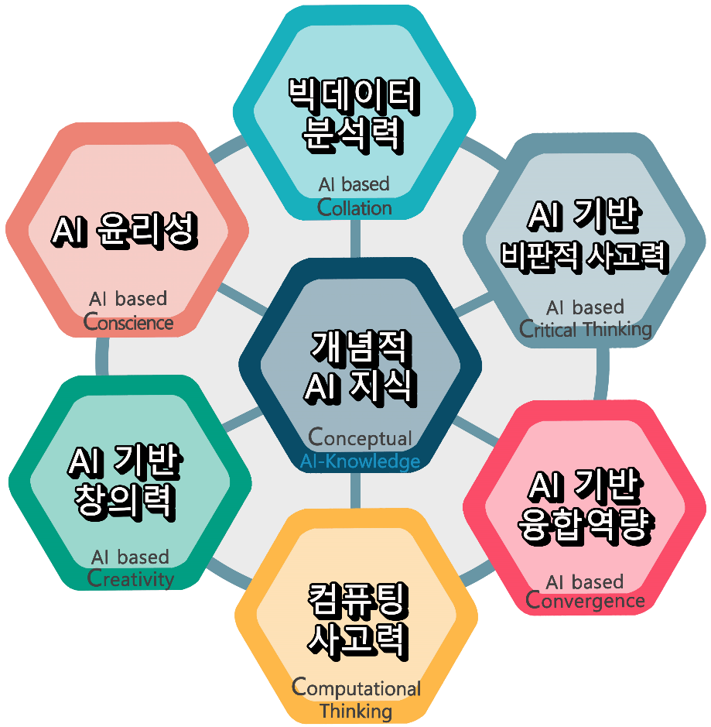
충남형 인공지능 핵심 역량 7C
고덕중학교 교직원 연수 - 김민기 선생님
개념적 AI 지식 (Conceptual AI-Knowledge) | 교과 내 AI 관련 핵심적 내용을 기반으로, 머신러닝 또는 딥러닝의 작동 원리를 교과 수준의 활동을 통해 이해하는 것
빅데이터 분석력 (AI based Collation) | 방대한 양의 정보를 수집하여 분석하는 활동을 통해 학생 스스로 자신의 삶의 문제를 해결하는데 활용하는 능력
AI 기반 비판적 사고력 (AI based Critical Thinking) | 인간의 지능적 행동을 모방하기 위해 주어진 상황에 대한 편향되지 않은 분석이나 빅데이터를 기반하여 판단을 내리는 능력
AI 기반 융합 역량 (AI based Convergence) | 인공지능적 사고를 통한 문제해결을 위해 내용과 방법적 측면에서 앎과 삶이 융합될 수 있도록 적용할 줄 아는 능력
컴퓨팅 사고력 (Computational Thinking) | 문제를 해결하는 데 필요한 해결 방법에 대해 정의를 내리고, 문제를 해결하는 능력
AI 기반 창의력 (AI based Creativity) | 인공지능적 사고 과정에서 새로운 개념을 찾아내거나 기존에 있던 생각에 개념을 더하는 등 문제를 해결하는 능력
AI 윤리성 (AI based Conscience) | 인공지능을 활용한 문제해결에 윤리적 판단을 할 수 있는 역량

Slide 5

충남형 인공지능 핵심 역량 7C
고덕중학교 교직원 연수 - 김민기 선생님
국가 수준 핵심 역량 | 충남교육 핵심역량 | 충남형 AI 핵심역량(7C)
자기관리 역량 | 자기관리 능력 | 개념적 AI 지식
지식정보처리 역량 | 다중 문해력 | 비판적 사고력 빅데이터 분석력
창의적 사고 역량 | 문제해결 능력 | 창의력, 컴퓨팅 사고력
의사소통 역량 | 대인관계 능력 | AI 윤리성
공동체 역량 | 민주시민 의식 | AI 윤리성
심미적 감성 역량 | 문화적 소양 | 융합역량
 | 생태적 감수성
충남형 인공지능 교육 4가지 영역
인공지능 이해
인공지능 활용
인공지능 윤리
인공지능 융합

Slide 6
생성형 AI를 활용한 수업 설계
고덕중학교 교직원 연수 - 김민기 선생님
생성형 인공지능을 활용한 수업 설계 체크리스트
1) 성취 기준과 학습 내용의 연계
① 성취 기준을 충족하는 데 효과적인 학습 내용이 제시되었는가? ② 학습 내용의 폭과 깊이는 학습자의 수준과 배경 지식 정도에 적절한가? ③ 학습 내용은 이전 학습에서 전이(세분화/구체화)하거나, 이전 학습 내용을 개념화하는가?
2) 학습 내용과 학습 활동의 연계
① 학습 활동은 학습 내용을 이해, 전이, 내면화, 적용, 일반화하는 데 효과적인가? ② 학습 활동은 학습자의 사고를 단계적으로 촉진하는 데 효과적인가? ③ 학습 활동은 매우 구체적이고 친절하게 안내되었는가?

Slide 7
고덕중학교 교직원 연수 - 김민기 선생님
3) 학습 활동과 인공지능의 연계
① 인공지능을 활용하는 것이 검색 엔진, 다른 에듀테크보다 교육적으로 더욱 효과적인가? ② 인공지능 활용을 통해 비판적 사고력, 빅데이터(자료) 분석력, 창의력을 제고할 수 있는가? ③ 인공지능을 활용한 학습 활동이 학습 내용의 이해, 전이, 내면화, 적용, 일반화에 효과적인가? ④ 학생이 인공지능을 활용하여 다른 사례의 문제(삶의 문제)를 해결할 수 있도록 지도하였는가? ⑤ 학생의 의견(생각), 추론, 탐구 과정이 잘 드러나는 결과물을 산출할 수 있는가?
4) 인공지능 윤리
① 인공지능을 활용한 문제해결 과정에 학생이 윤리적 판단을 할 수 있는 기회를 제공하는가? ② 학생이 인공지능의 한계와 위험성을 이해하고, 이를 적절하게 고려할 수 있도록 지도하였는가?

Slide 8
고덕중학교 교직원 연수 - 김민기 선생님
3) 학습 활동과 인공지능의 연계
① 인공지능을 활용하는 것이 검색 엔진, 다른 에듀테크보다 교육적으로 더욱 효과적인가? ② 인공지능 활용을 통해 비판적 사고력, 빅데이터(자료) 분석력, 창의력을 제고할 수 있는가? ③ 인공지능을 활용한 학습 활동이 학습 내용의 이해, 전이, 내면화, 적용, 일반화에 효과적인가? ④ 학생이 인공지능을 활용하여 다른 사례의 문제(삶의 문제)를 해결할 수 있도록 지도하였는가? ⑤ 학생의 의견(생각), 추론, 탐구 과정이 잘 드러나는 결과물을 산출할 수 있는가?
4) 인공지능 윤리
① 인공지능을 활용한 문제해결 과정에 학생이 윤리적 판단을 할 수 있는 기회를 제공하는가? ② 학생이 인공지능의 한계와 위험성을 이해하고, 이를 적절하게 고려할 수 있도록 지도하였는가?

Slide 9
고덕중학교 교직원 연수 - 김민기 선생님
생성형 인공지능을 활용한 수업 비판
1) 성취 기준과 학습 내용의 연계
① 성취 기준과 학습 내용이 적절히 연계되었는가? ② Y: 적절히 연계되었다고 볼 수 있는 이유는 무엇인가? ③ N: 연계성을 강화할 수 있는 방안은 무엇인가?
2) 학습 내용과 학습 활동의 연계
① 학습 내용과 학습 활동이 적절히 연계되었는가? ② Y: 적절히 연계되었다고 볼 수 있는 이유는 무엇인가? ③ N: 연계성을 강화할 수 있는 방안은 무엇인가?

Slide 10
고덕중학교 교직원 연수 - 김민기 선생님
3) 학습 활동과 인공지능의 연계
① 학습 활동 설계에 인공지능 활용이 적절히 연계되었는가? ② Y: 적절히 연계되었다고 볼 수 있는 이유는 무엇인가? ③ N: 연계성을 강화할 수 있는 방안은 무엇인가?
4) 인공지능 윤리
① 학생들이 인공지능 활용의 윤리적 측면을 고려하게끔 학습 활동을 설계하였는가? ② Y: 어떤 점을 고려하는 활동이 설계되었는가? ③ N: 윤리적 측면을 고려하게끔 설계할 수 있는 방안은 무엇인가?

Slide 11
사례 1. 중학교 2학년 – 창체
고덕중학교 교직원 연수 - 김민기 선생님
대화형 인공지능 챗봇을 활용하여 나의 MBTI에 맞는 여행 계획을 세워요
1) 수업 개요
활동 소요 시간 | 90분
활동내용 | 대화형 인공지능 챗봇에 대해 알아보기 대화형 인공지능 챗봇 간단히 활용하기 대화형 인공지능 챗봇의 올바른 활용 방안 알아보기
인공지능 교육도구 | ChatGPT ➜ ChatGPT를 활용하여 나의 MBTI에 맞는 여행 계획 세워보기
인공지능 교육 활동 영역 | 인공지능 활용

Slide 12
고덕중학교 교직원 연수 - 김민기 선생님
2) 수업 흐름
교과 | 인공지능교육 활동 내용 | 충남형 인공지능 교육 영역
창체 | 대화형 인공지능 챗봇에 대해 알아보기 대화형 인공지능 챗봇의 간단한 원리와 활용법 알아보기 대화형 인공지능 챗봇 간단히 활용하기 ChatGPT 사용법 익히기 ChatGPT를 활용하여 나의 MBTI에 맞는 여행지 추천받기 ChatGPT를 활용하여 나의 MBTI에 맞는 여행 계획 세우기 대화형 인공지능 챗봇의 올바른 활용 방안 알아보기 대화형 인공지능 챗봇의 부작용과 관련한 뉴스 기사를 읽고 생각해보기 대화형 인공지능의 올바른 활용 방안 이야기해보기 | 인공지능 활용 인공지능 윤리

Slide 13
사례 2. 중학교 3학년 – 창체
고덕중학교 교직원 연수 - 김민기 선생님
우주전파환경을 이해하고 우주전파예보 시나리오를 작성해요
1) 수업 개요
활동 소요 시간 | 90분
활동내용 | 우주전파환경에 대해 알아보기 우주전파예보관이 하는 일에 대해 알아보기 흑점데이터 수집 및 속성 확인하기
인공지능 교육도구 | Bing-Chat ➜ Bing-Chat을 활용하여 우주전파예보 시나리오 작성하기
인공지능 교육 활동 영역 | 인공지능 활용

Slide 14
고덕중학교 교직원 연수 - 김민기 선생님
2) 수업 흐름
교과 | 인공지능 및 교과 융합 활동 내용 | 충남 인공지능 핵심역량
창체 | 우주전파환경에 대해 알아보기 우주전파환경의 의미, 요소, 중요성 알아보기 태양의 활동이 지구에 미치는 영향 알아보기 우주전파예보관이 하는 일에 대해 알아보기 흑점 데이터 수집 및 속성 확인하기 공공데이터포털을 활용하여 흑점 데이터를 수집하기 각 데이터를 이루는 속성의 의미 파악하기 대화형 인공지능 챗봇을 활용하여 우주전파예보 시나리오 작성하기 Bing-Chat에 질문하여 흑점데이터를 기반으로 우주전파환경에 대한 정보를 수집하고 Bing-Chat의 도움을 받아 우주전파에보 시나리오를 완성하기 | 인공지능 활용

Slide 15
사례 3. 고등학교 1학년 – 창체
고덕중학교 교직원 연수 - 김민기 선생님
ChatGPT와 함께 한국의 독립운동가를 맞혀봐요
1) 수업 개요
활동 소요 시간 | 50분
활동내용 | ChatGPT 알아보기 독립운동가에 대한 정보 수집하기 ChatGPT를 활용하여 문제 해결하기
인공지능 교육도구 | ChatGPT ➜ ChatGPT에게 질문하고 대화하기
인공지능 교육 활동 영역 | 인공지능 활용

Slide 16
고덕중학교 교직원 연수 - 김민기 선생님
2) 수업 흐름
교과 | 인공지능 및 교과 융합 활동 내용 | 충남 인공지능 핵심역량
창체 | ChatGPT 알아보기 ChatGPT 알아보기 독립운동가에 대한 정보 수집하기 관심 있는 독립운동가 수집하기 인물과 관련된 활동 내용 조사하기 ChatGPT를 활용하여 문제 해결하기 ChatGPT에 물어볼 내용 정리하기 ChatGPT에 독립운동가와 관련된 내용 질문하기 결과를 빠르게 얻을 수 있는 질문은 무엇인지 짝꿍과 토의하기 ChatGPT와의 대화 내용 속 오류가 없는지 검토하기 | 인공지능 활용

Slide 17
사례 4. 고등학교 2학년 – 세계사
고덕중학교 교직원 연수 - 김민기 선생님
ChatGPT와 함께 로마 관광 팸플릿을 제작해요
1) 수업 개요
활동 소요 시간 | 50분
활동내용 | 로마 문화의 특징 이해하기 ChatGPT를 이용하여 로마 관광 일정 작성하기 로마 관광 팸플릿 작성하기
인공지능 교육도구 | ChatGPT ➜ ChatGPT를 이용하여 로마 관광 팸플릿 제작하기
인공지능 교육 활동 영역 | 인공지능 활용

Slide 18
고덕중학교 교직원 연수 - 김민기 선생님
2) 수업 의도 및 인공 지능 융합 활동
수업 의도 | 세계사 교과 본 단원 주요 활동은 그리스 문화와 헬레니즘 문화를 수용한 로마 문화의 특징을 살펴보는 것이다. 다양한 로마 문화를 알아보고 공통된 특징을 파악해 본다. 서양 문화의 기틀이자, 시민들을 만족시키기 위해 로마는 어떤 문화를 발전시켰는지 분석해 보고자 한다. 본 수업에선 특히 로마 문화의 실용성에 초점을 맞춰 그 성격을 알아보고, 이를 소개하는 팸플릿을 제작하여 학생들이 자신의 지식으로 체화하는 데 중점을 둔다. 다양한 문화유산이 존재하는 만큼 인공지능을 통해 알아보고 그 특징을 설명해 보며, 인공지능 교육과 교과학습을 융합해 교육 효과를 높이고자 한다.
인공 지능 융합 활동 | ChatGPT를 이용하여 대화형 인공지능의 과정을 알고, 그 특징을 이해할 수 있다. 또한 자신이 원하는 결과를 얻기 위하여 다양한 질문과 명확한 질문을 시도할 수 있다. 교과서 서술 외 존재하는 여러 로마 문화를 ChatGPT를 통해 알아보고, 이를 소개하는 팸플릿을 제작하는 아이디어를 얻을 수 있다.

Slide 19
고덕중학교 교직원 연수 - 김민기 선생님
3) 수업 흐름
교과 | 인공지능 및 교과 융합 활동 내용 | 충남 인공지능 핵심역량
세계사 (1차시) | 로마 문화의 특징 이해하기 로마 문화재 조사하기 로마 문화의 실용성 이해하기 ChatGPT를 활용하여 로마 관광 일정 작성하기 다양한 로마 문화재를 조사하고, 3가지를 선정하기 로마 관광코스를 작성하기 ChatGPT를 활용하여 로마 관광 팸플릿 제작하기 선정한 3가지 문화재를 소개하는 글 쓰기 나만의 팸플릿을 제작하기 | 인공지능 활용

Slide 20
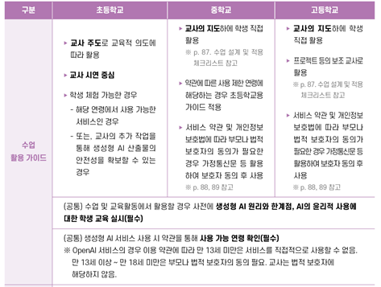
학교급별 생성형 AI 활용 지침
고덕중학교 교직원 연수 - 김민기 선생님
생성형 AI를 직접 사용하기 전 학부모 동의를 받아야 함
만 13세 이상~만 18세 미만은 부모나 법적 보호자의 동의 필요
교사는 법적 보호자에 해당하지 않음
교사의 시연을 관찰하는 것은 모든 연령대에서 가능함

Slide 21
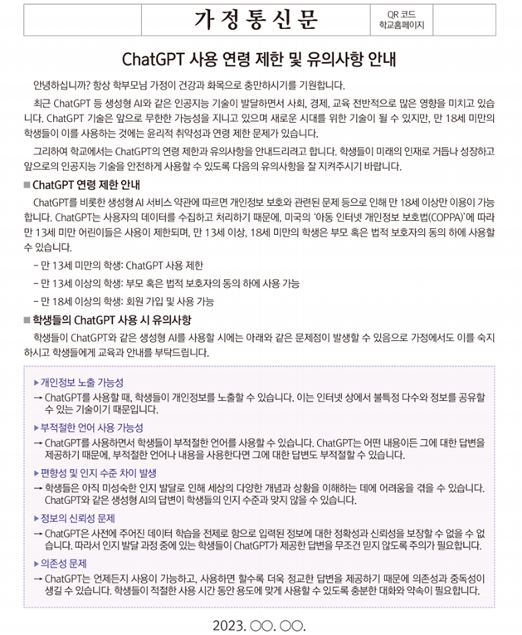
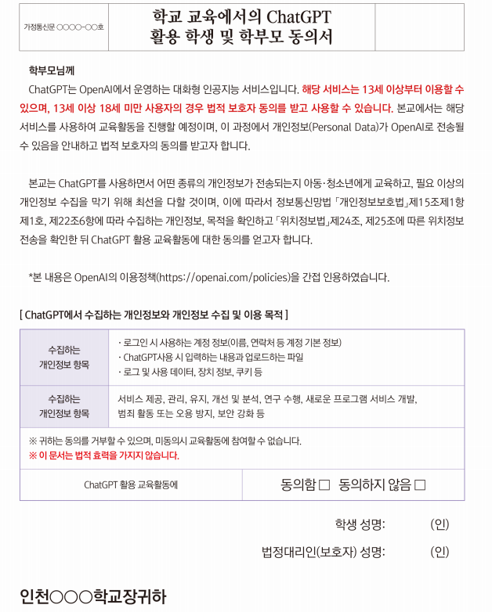
생성형 인공지능 활용 학생 및 학부모 동의서
고덕중학교 교직원 연수 - 김민기 선생님

Slide 22
감사합니다.
고덕중학교 교직원 연수 - 김민기 선생님

